Slide 1
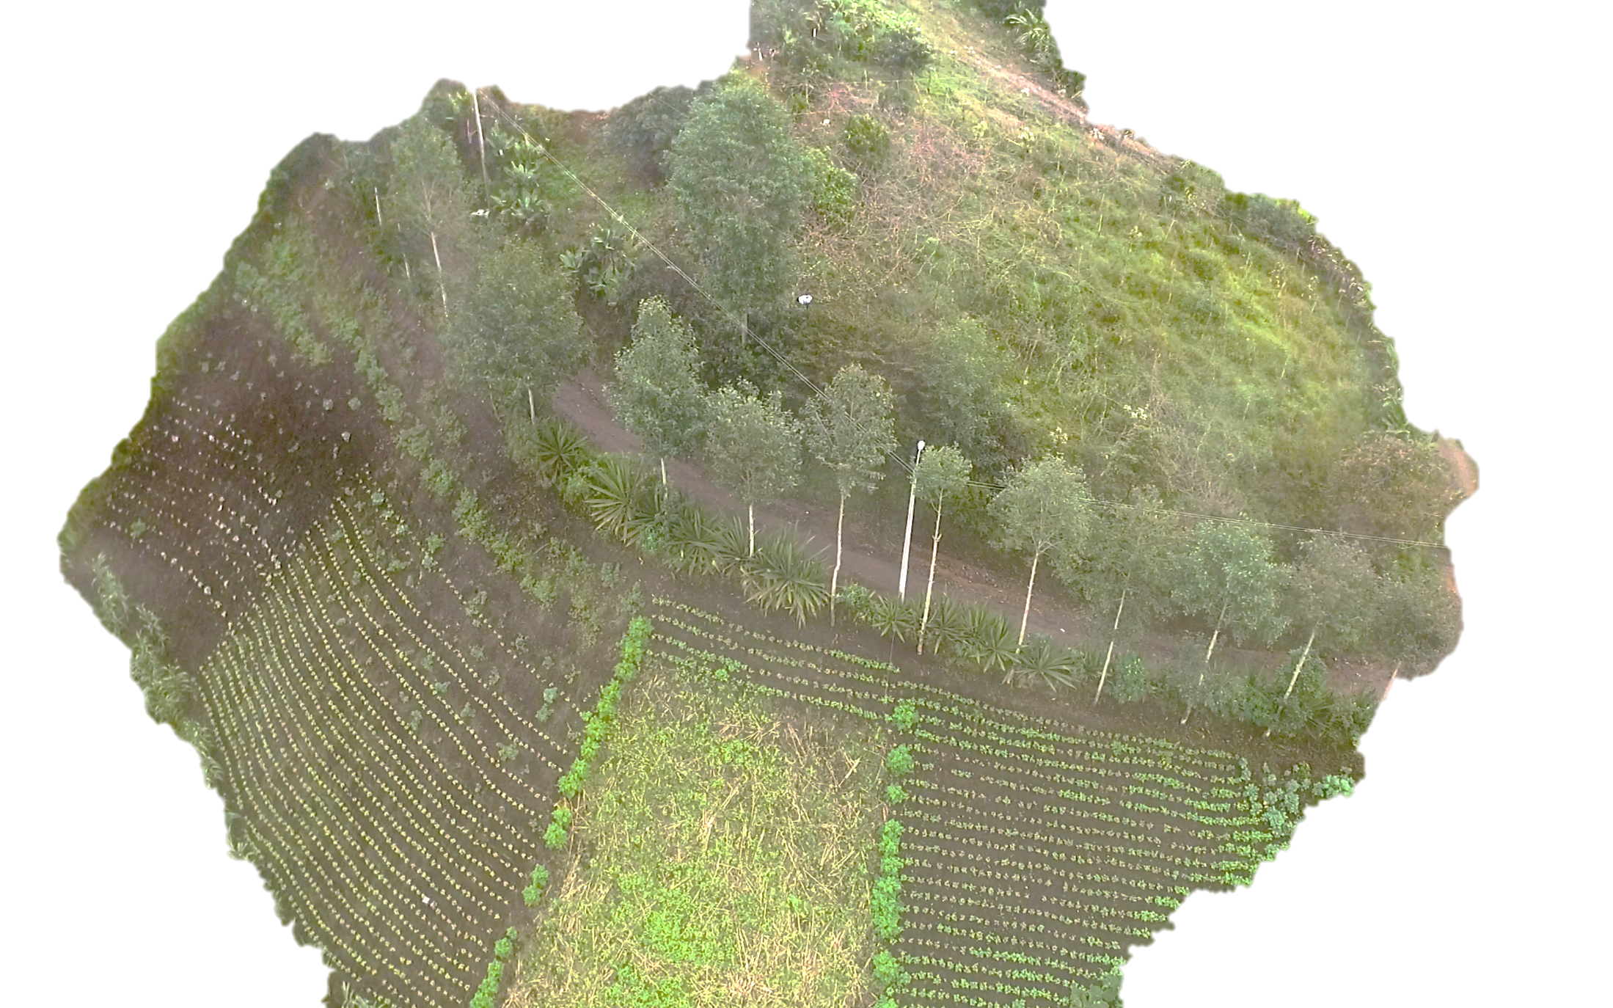


Fijación de nitrógeno en nódulos de raíces de Alnus nepalensis D. Don en linderos a diferentes edades en la zona de Intag, Noroccidente del Ecuador
AUTOR
Farinango León Fausto Cristóbal
DIRECTORA
Ing. María Isabel Vizcaíno Pantoja, Esp.

Slide 2
OBJETIVOS
Determinar la cantidad de nitrógeno fijado en nódulos de las raíces de Alnus nepalensis D. Don en linderos a diferentes edades en la zona de Intag.
Determinar las características dasometricas a diferentes edades.
Determinar el agente que provoca la nodulación para la fijación biológica
Determinar la cantidad de nitrógeno total fijado por árbol a diferentes edades.
Determinar características físicas y organolépticas de nódulos en raíces.

Slide 3
HIPÓTESIS
Ho
La fijación de nitrógeno y las características organolépticas de los nódulos de Alnus nepalensis no varían según la edad del árbol.
Ha
La fijación de nitrógeno y las características organolépticas de los nódulos de Alnus nepalensis varían según la edad del árbol.

Slide 4
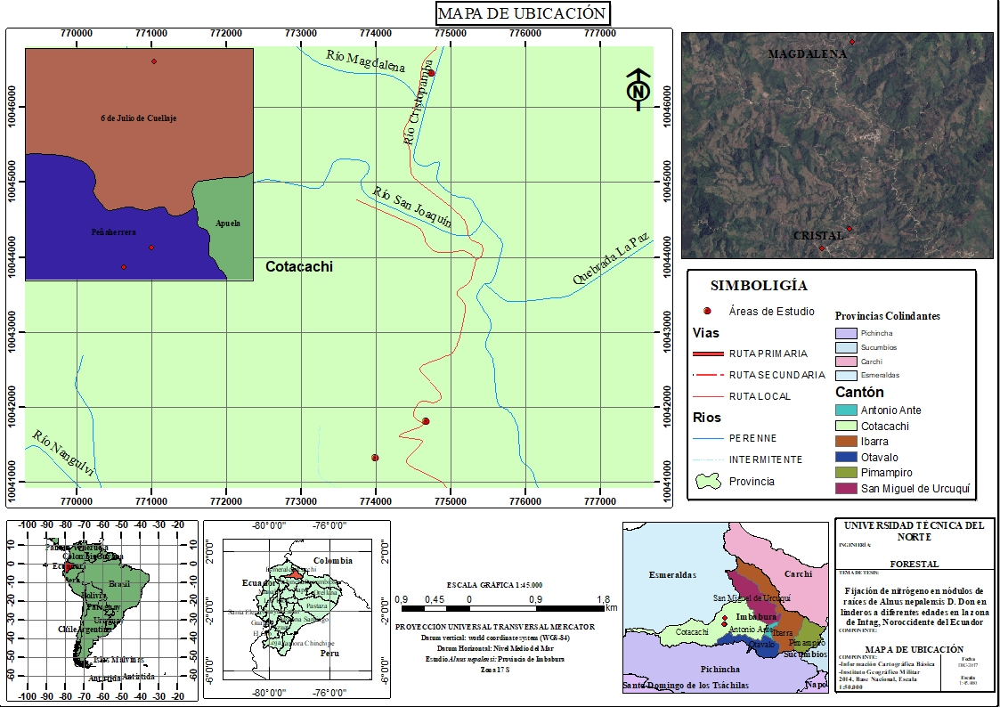
MATERIALES Y MÉTODOS

Slide 5
MATERIALES Y EQUIPOS
    Campo
Cámara fotográfica
Hojas de campo
Pico
Pala
Machete
Embalaje
GPS
Fundas Ziploc
Cinta métrica
Flexómetro
Hielera Cooler Termo Térmica Espuma Flex 20 Litros
Gel refrigerante
    Laboratorio
Balanza
Horno
Cajas petri
Pinzas
Tubos de ensayo
Pipetas
Calibrador pie de rey
Equipos
Computadora
Dumax (Equipo de análisis de Nitrógeno)
Cámara de flujo laminar
Estufa
Incubadora de crecimiento
Autoclave
Material vegetativo
Nódulos de las raíces Alnus nepalensis

Slide 6
METODOLOGÍA
Selección de los árboles
Determinación las características dasometricas a diferentes edades..
Determinar la cantidad de nitrógeno fijado por árbol
Determinar el agente que provoca la nodulación para la fijación biológica
Análisis estadístico
Determinación de características físicas y organolépticas de nódulos de raíces

Slide 7
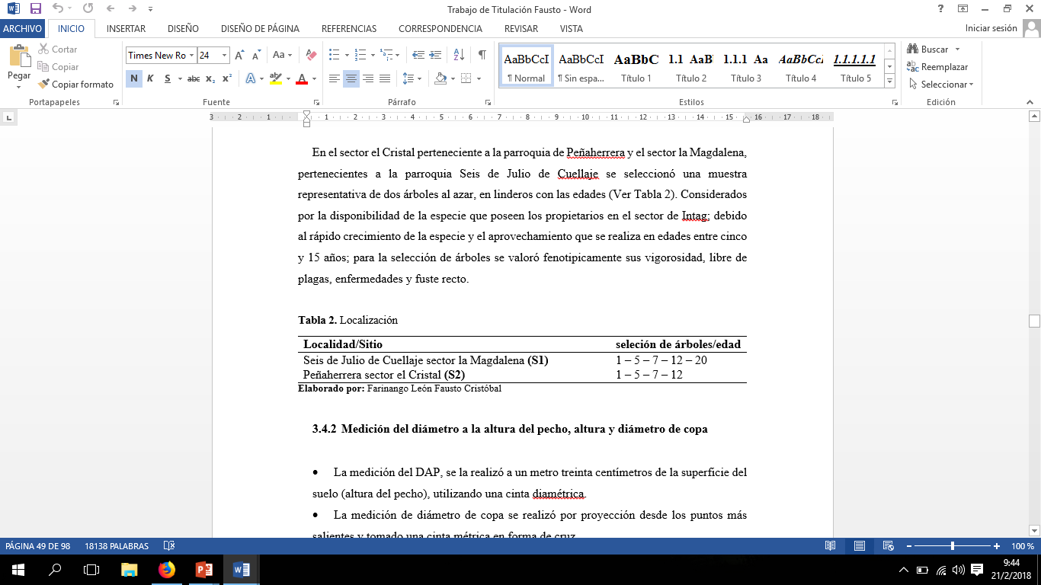
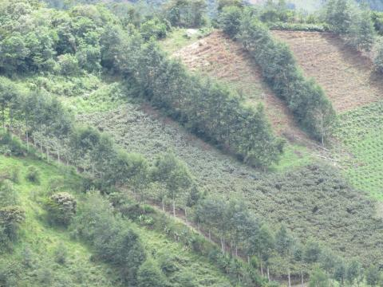
RESULTADOS
Selección de árboles

Slide 8
RESULTADOS
Determinación las características dasometricas:
Diámetro a la Altura del Pecho (DAP)

Slide 9
RESULTADOS
Altura

Slide 10
RESULTADOS
Diámetro de Copa

Slide 11
RESULTADOS
Área Radicular

Slide 12
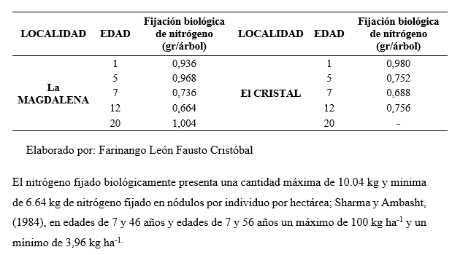
RESULTADOS
Determinación de la cantidad de nitrógeno fijado por árbol

Slide 13
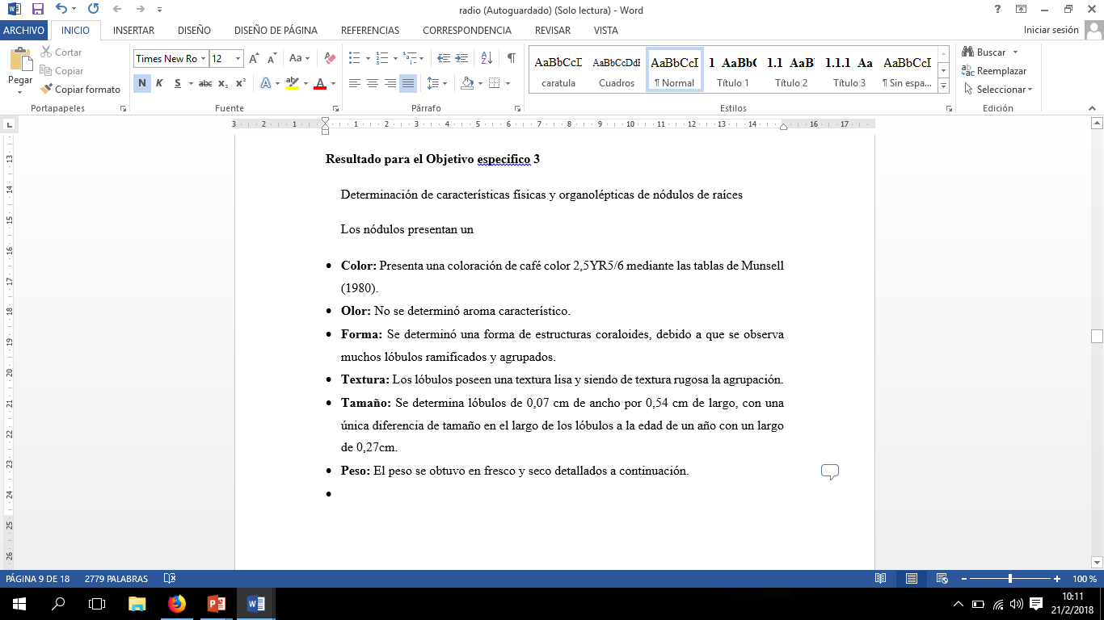
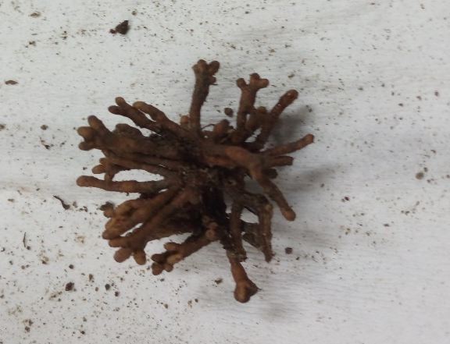
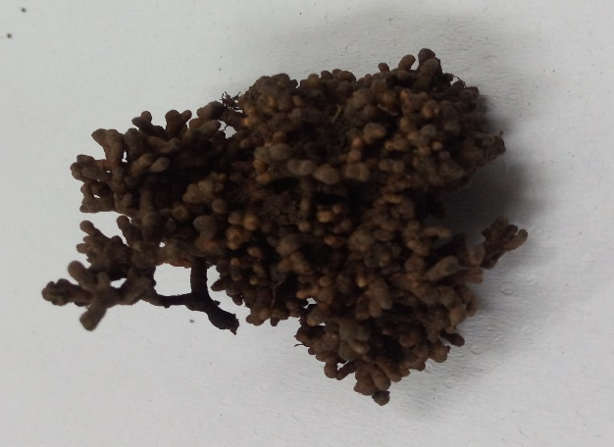
RESULTADOS
Determinación de características físicas y organolépticas de nódulos de raíces

Slide 14
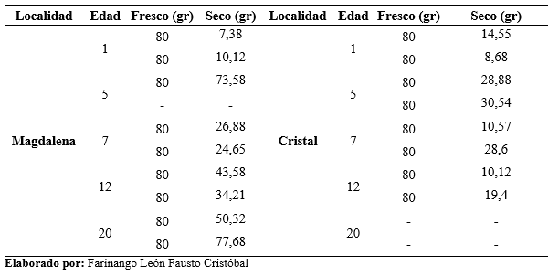
RESULTADOS

Slide 15
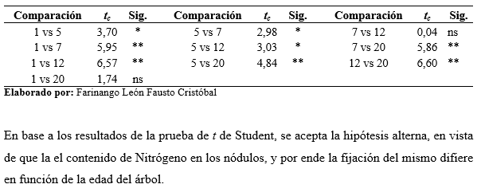
RESULTADOS
Prueba de t de Student

Slide 16
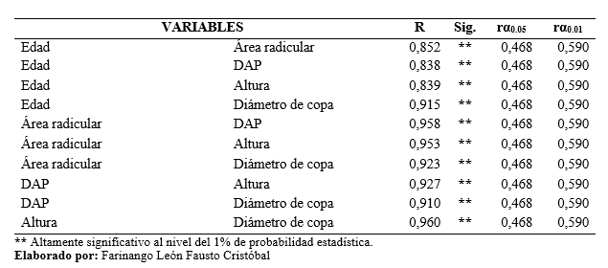
RESULTADOS
Análisis de Correlación

Slide 17
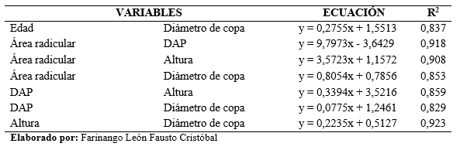
RESULTADOS
Regresión lineal

Slide 18
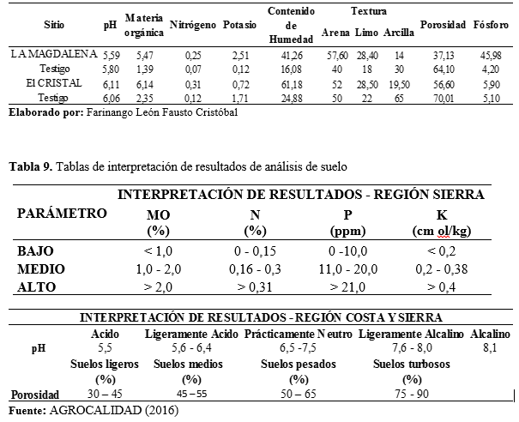
RESULTADOS
Análisis de suelo

Slide 19
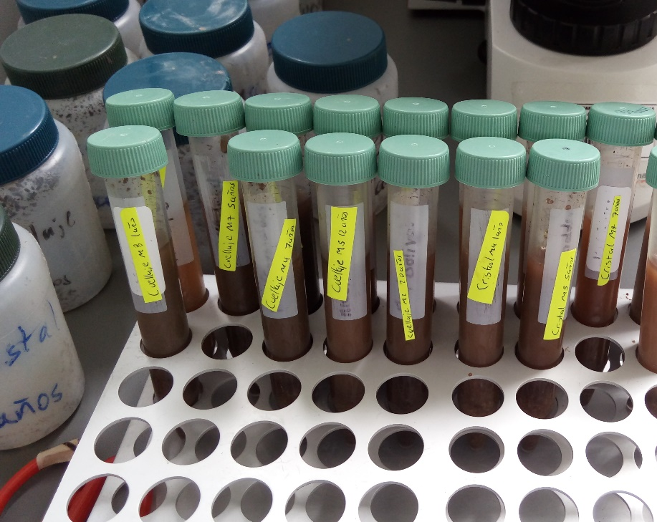
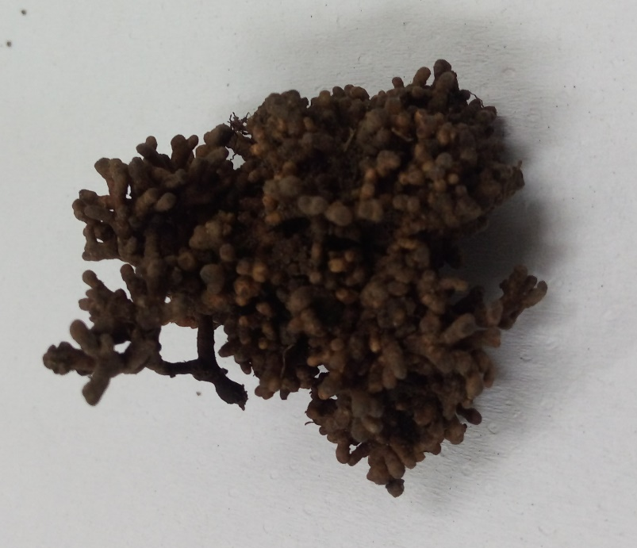
RESULTADOS
Determinación del agente fijador de nitrógeno
Frankia

Slide 20
CONCLUSIONES
Alnus nepalensis, presenta un crecimiento lineal en cuanto a las variables dasométricas, para la Magdalena, mientras que para El Cristal se aprecia una desaceleración en el crecimiento a la edad de 12 años, debido probablemente a las condiciones edafológicas que presenta el sector.
El nitrógeno fijado biológicamente por la especie a varias edades presenta variaciones en cuanto a la cantidad de nitrógeno capturado; se presenta el rango de 0,664 gr a 1,004 gr para la Magdalena y de 0,688 gr a 0,980 para el Cristal.

Slide 21
CONCLUSIONES
Según los análisis de suelo el sector de la Magdalena, presenta suelos franco arenosos con alto contenido de materia orgánica, alta concentración de fósforo, bajas concentraciones de potasio, alto concentración en nitrógeno, con un suelo ligeramente ácido; mientras que para el Cristal se determinó suelos franco con altas concentraciones de materia orgánica, bajas concentraciones de fósforo, bajas concentraciones de potasio, altas concentraciones de nitrógeno, con un suelo prácticamente neutro.

Slide 22
CONCLUSIONES
Los nódulos nitrificantes de las raíces en la especie presentan una coloración de café sin aroma característico, de estructuras coraloides, formado por muchos lóbulos ramificados y agrupados, de textura lisa y siendo de textura rugosa la agrupación, con un tamaño determinado para los lóbulos de 0,07 cm de ancho por 0,54 cm de largo.
El agente que se encuentra en la especie se determina que es Frankia sp., que es una bacteria filamentosa, causante de la nodulación y del proceso de fijación biológica de nitrógeno, se caracteriza debido a la simbiosis que se presenta entre estas especies.

Slide 23
RECOMENDACIONES
Continuar la evaluación de la fijación biológica de nitrógeno, considerando la toma de muestras en varias épocas estacionales del año.
En próximas investigaciones realizar el estudio de reacción en cadena de polimerasa que determine el epíteto específico de la especie del género Frankia registrada en el estudio.
Difundir las ventajas y desventajas de los sistemas agroforestales ya que fomentan pequeños corredores biológicos, generando información y metodologías locales para la conservación de los recursos naturales.

Slide 24
Gracias

Slide 25
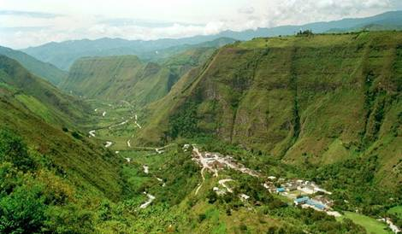
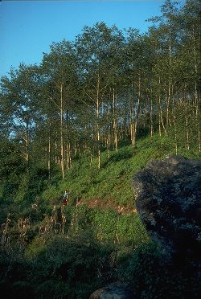
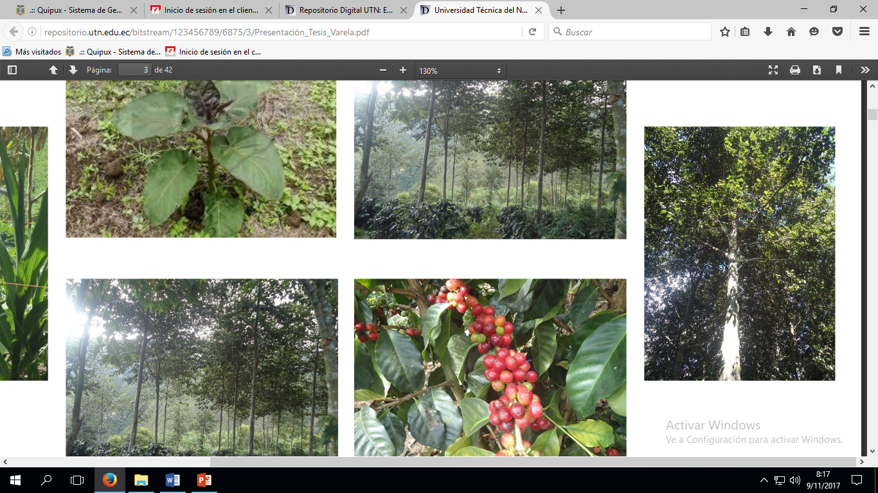
Características Dasometricas
Regresar

Slide 26
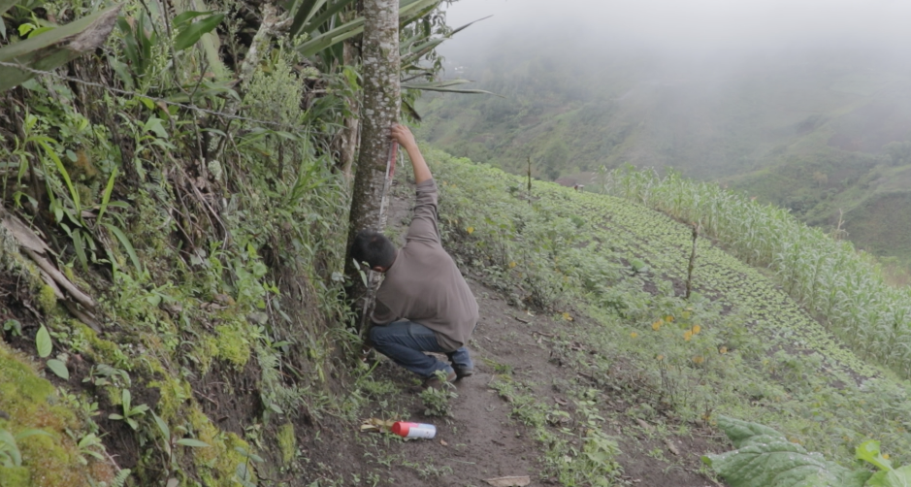
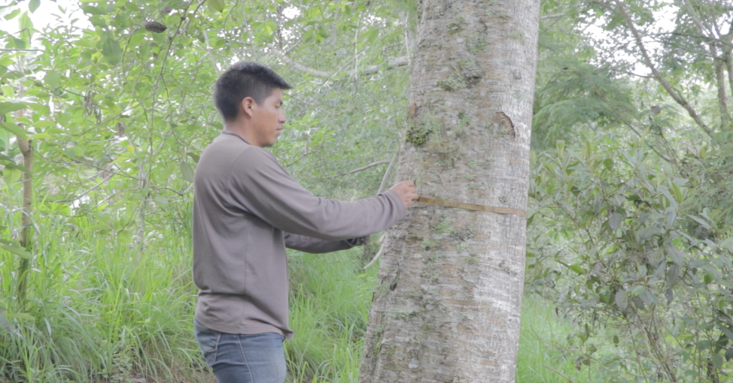
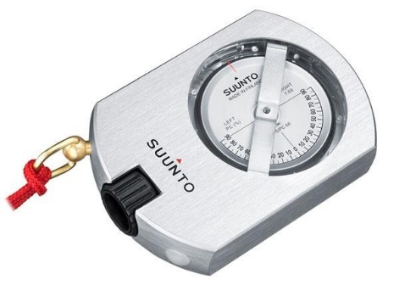
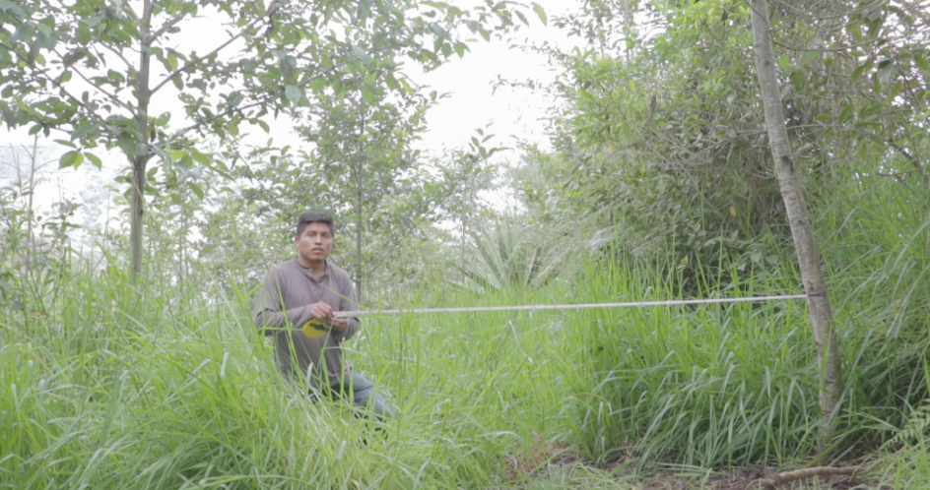
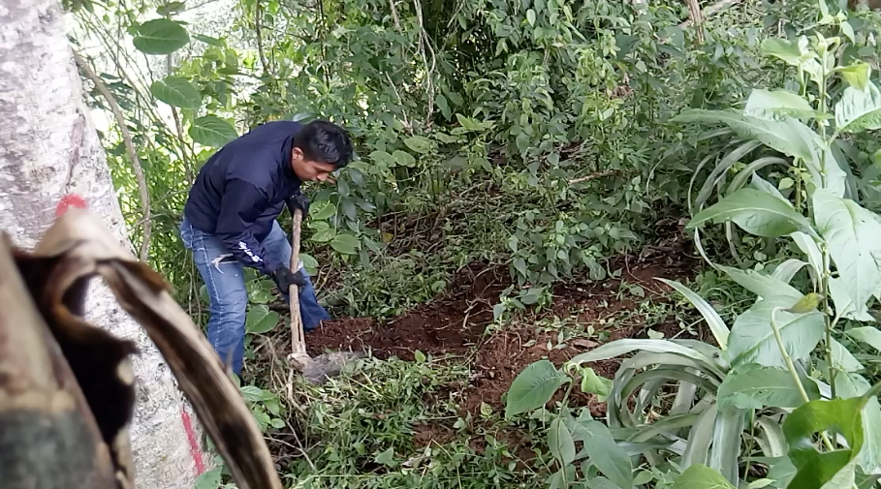
Características Dasometricas
Regresar

Slide 27
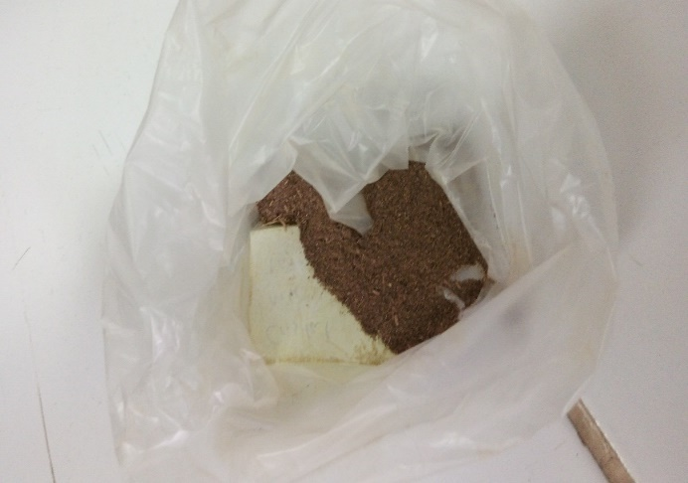
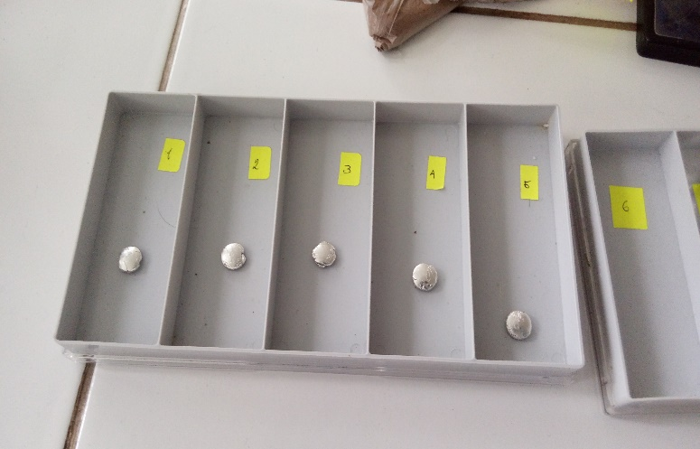
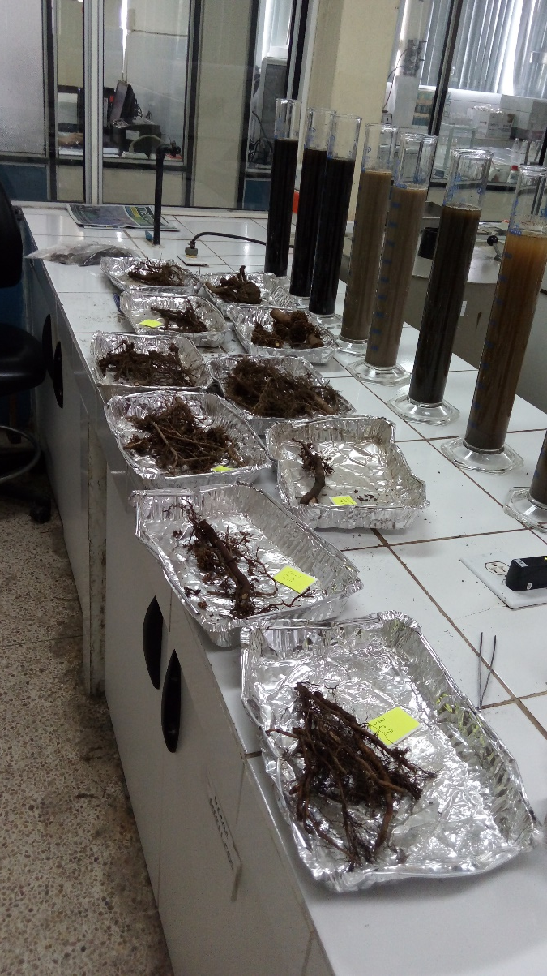

Fijación de nitrógeno
Regresar

Slide 28
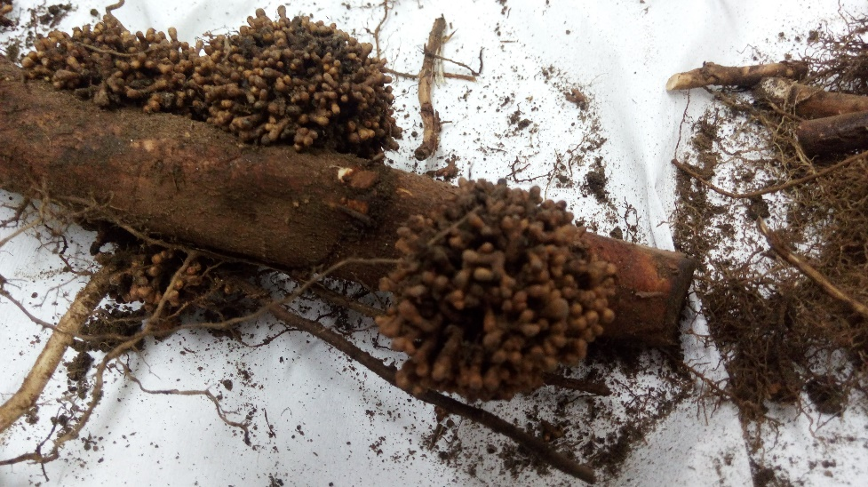
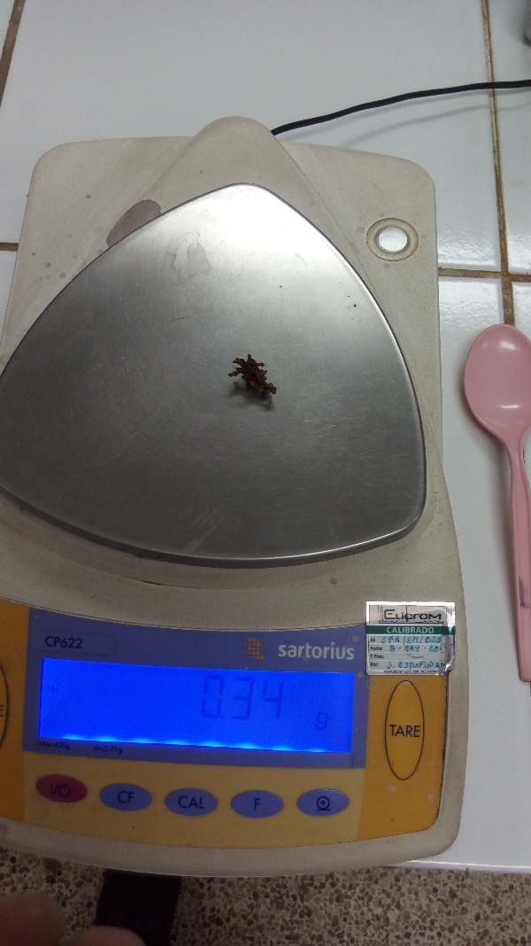
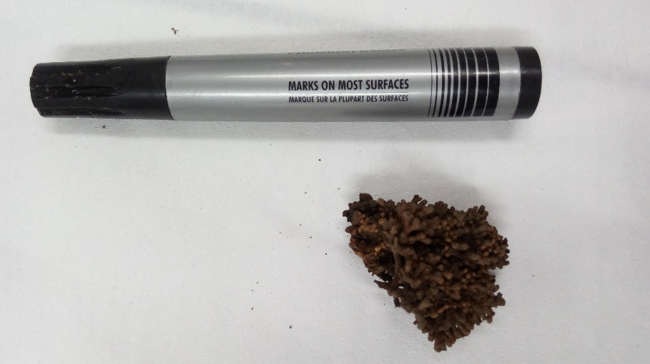
Características físicas y organolépticas
Regresar

Slide 29
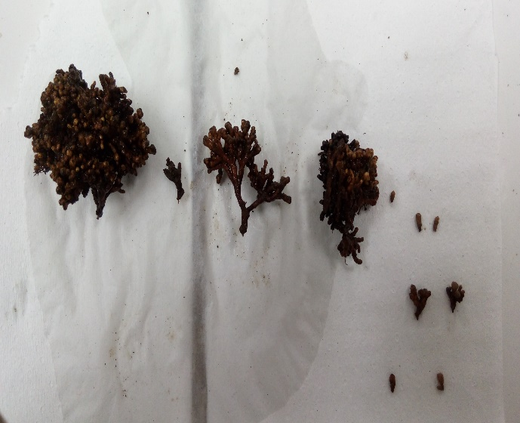

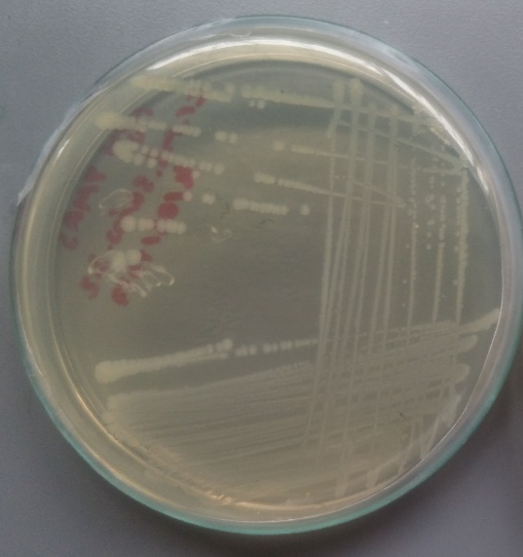
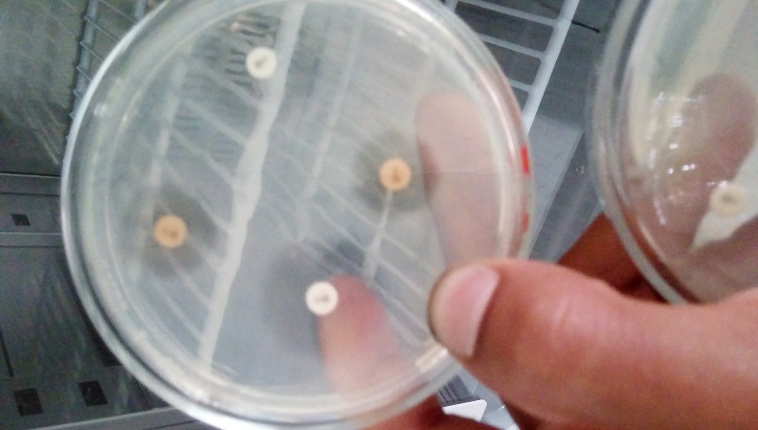
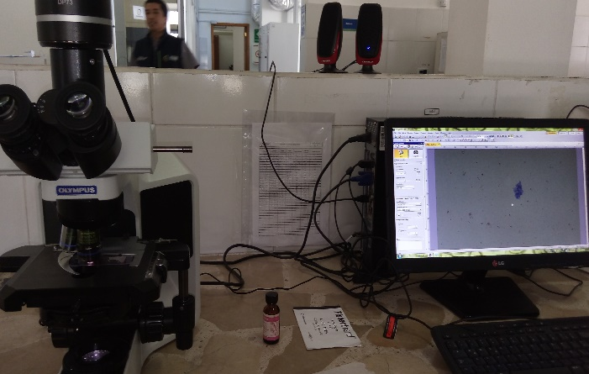
Agente presente en los nódulos
Regresar

Slide 30
Análisis estadístico
Prueba de t de Student al 95%
Análisis de correlación y regresión
Análisis de suelo
Regresar

